Slide 1
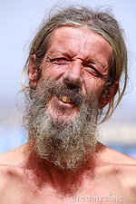





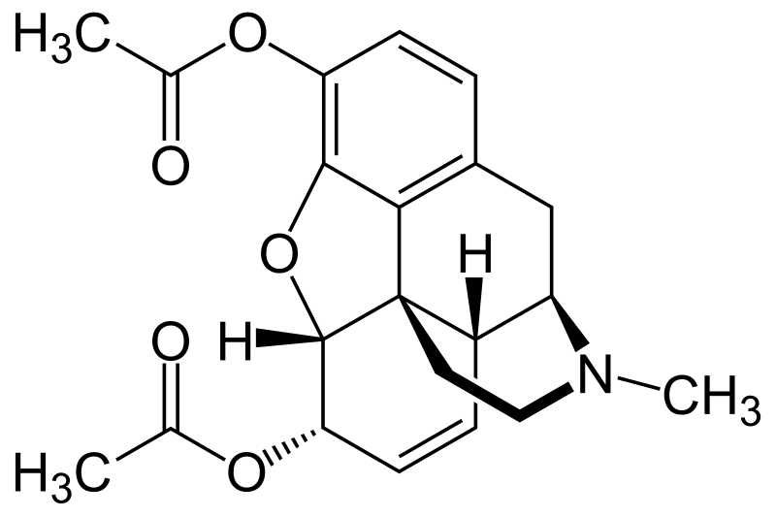
Technologie:
Werdegang
Fridolin Josef-Johannes Steiner wurde bereits in einem frühen Alter im Gebäudeblock B in Butzbach geboren. An besagtem Ort wuchs er auf, lernte Rassen auseinander zu halten und lernte Farben kennen. Leider wurde ihm nie das Lesen und Schreiben beigebracht. Fridolins leben lief sehr gut, bis er im Kindesalter von 15.5 Jahren ausrutschte und den 2-Fachen Familienvater Peter, der als Wächter im Gebäudeblock B arbeitete, mit einer Brechstange erschlug. Dieses Ereignis prägte sein Leben sehr stark. Nach Abschluss seiner Ausbildung als Gebäudeinsasse Fachrichtung Schlafplatztester, nahm er seine Beine in die Hand und ging auf Reisen. Zuerst besuchte er Jamaika, wo er auf ein langes, intensives spirituelles Abenteuer ging. Nach 12 kurzen Jahren auf der Trauminsel, beschloss er zurück in sein Heimatland, Deutschland zu reisen. Dort begann er seiner Ausbildung entsprechend zu arbeiten. Nebenbei machte er eine Ausbildung als Unterarm-Impfer. Heute eilt ihm sein Ruf auf den Strassen als «F-Man» Vorraus, weshalb er täglich diverse Jobangebote erhält, die Jedoch zu viele wären, um diese hier aufzulisten.
Erwartungen an Webseite
Fridolin erwartet, dass unsere Webseite nicht seine Kreditkarten-Informationen klaut. Ausserdem erhofft er sich tiefe Preis.
Biografie
Die Strasse nennt mich Fridolin aber ihr könnt mich F-Man nennen. Von Profession bin ich Schlafplatztester auf der Strasse und semi-professioneller Unterarm-Impfer.
Nutzen auf Webseite
Fridolin will auf unserer neuen Webseite Fussuntersätze für einen Schnapperpreis abstauben. Dabei erhofft er sich, dass ihm der Text auf der Seite vorgelesen wird, da er nicht Lesefähig ist.
Metainformationen
Name: Fridolin Josef-Johannes Steiner
Alter: 46
Wohnort: Ceuta Spanien
Hobbys: Pot degustieren, neue Arten von Gemischen entdecken. Familienstatus: 3 Fach geschieden.

